Slide 1


简单
VISION PLAN
专注
锭子定位视觉方案（3D）
共创
共赢

Slide 2

01
项目描述
02
项目验证
目录
03
配置清单
04
逻辑流程
CONTENTS
05
评估结果&注意事项
06
售后服务

Slide 3

01
项目描述
●产品名称：锭子
●产品材质：金属
●产品颜色：灰色
●产品表面状态：镜面
●来料方式：托盘
●产品尺寸(mm × mm × mm)：150*150*120
●定位精度要求(视觉)：8
●检测时产品运动速度(m/s)：0
●搜索范围(mm × mm × mm)：500.0 * 500.0 * 300.0
●工作节拍(pcs/min)：12
●工作距离(mm)：1150
方案布局图

Slide 4
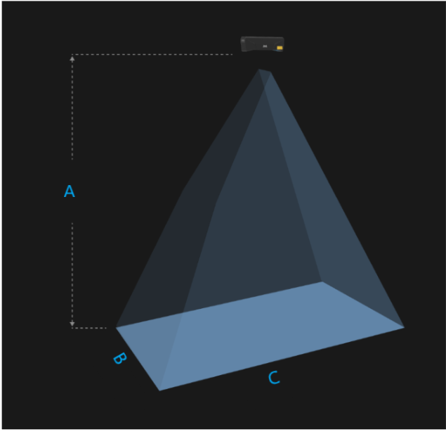
02
项目验证
参数名称 | 参数值
3D结构光相机型号 | DPS1000B
3D结构光相机类型 | 3D结构光相机
中场视野 | 890×555
相机精度 | 0.1mm@1m
采集时间 | 1
视野图

Slide 5
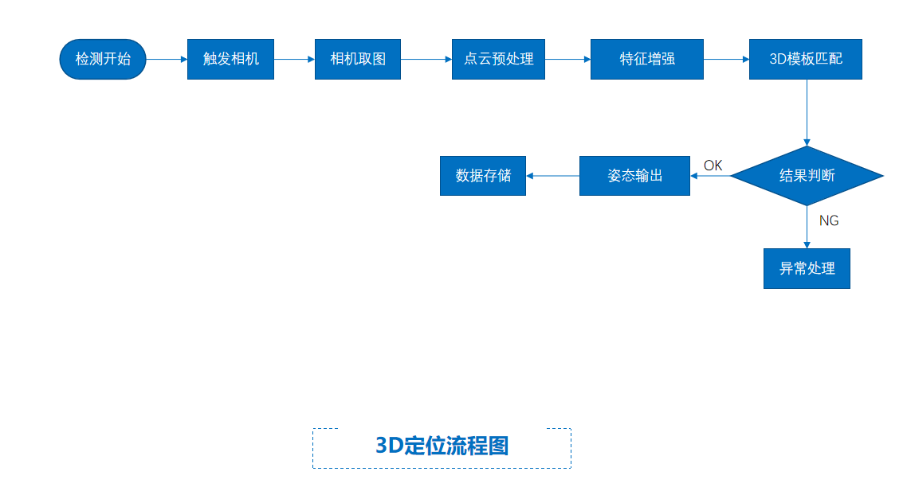
02
项目验证
检测流程

Slide 6

03
配置清单
系
统
构
成

Slide 7
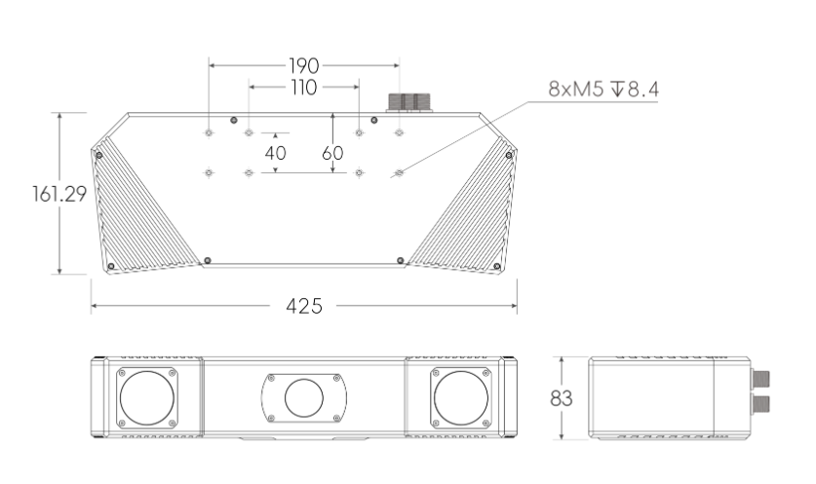
03
配置清单
相机尺寸图

Slide 8
03
配置清单
序号 | 名称 | 型号 | 单位 | 数量 | 厂家
1 | 3D结构光相机 | DPS1000B | 台 | 1 | DAHUA

Slide 9
04
逻辑流程
逻辑流程
├── 图像采集
│ └── 使用"从相机获取图像"步骤采集托盘内锭子的3D点云数据，设置相机参数确保覆盖500×500×300mm搜索范围
├── 预处理
│ ├── 通过"计算点云的法向量并滤波"去除镜面反光导致的离群点
│ ├── 使用"点云降采样"降低数据密度（采样间隔设为3mm平衡精度与速度）
│ ├── 应用"提取3D ROI内点云"限定处理区域，参数设置为500×500×300mm
│ └── 执行"点云聚类"分离单个锭子点云（聚类半径3mm，最小点数100）
├── 3D工件识别
│ ├── 调用"3D匹配"步骤，选择预处理后点云作为输入
│ ├── 设置模板匹配参数：匹配模式选"面匹配"，运行模式设为"标准"，置信度阈值0.3
│ ├── 启用"去除重叠物体位姿"功能（重叠比例阈值30%）和"去除压叠物体位姿"功能（压叠比例阈值30%）
│ └── 输出最大结果个数设为5（满足12pcs/min节拍要求）
├── 结果处理
│ ├── 使用"调整位姿V2"修正抓取位姿（沿Z轴偏置5mm防止碰撞）
│ ├── 通过"生成矩形路径"规划机器人抓取轨迹
│ └── 采用"输出"步骤将位姿数据发送至Mech-Viz进行可视化验证
└── 通信处理
└── 配置"TCP通信"接口将识别结果传输至机器人控制系统，设置端口类型为"预定义（机器人路径）"

Slide 10
05
评估结果&注意事项
05 评估结果 & 注意事项
现场环境
相机安装
物料一致性
暂无现场环境相关信息
暂无相机安装相关信息
暂无物料一致性相关信息

Slide 11

06
售后服务
该设备上线后使用初期，我们会派专人进行全程跟踪；
处理解决可能发生的设备异常；
对现场人员进行培训指导；
设备调试完成后：售后服务一年；
若客户提出设备升级需求，我们会及时为您提供升级新方案。

Slide 12





机器视觉方案提供商
0535-2162897
www.ytzrtx.com
image@ytzrtx.com
山东省烟台市经济技术开发区泰山路86号内1号

